Slide 1

Smart Working You

Slide 2
Programma
Tijd | Activiteit | NB
13:00u | Start / instructies | Team van drie personen
13:30u | Sprint 1 | Twee personen interviewen derde persoon / verzamelen data voor personal profile
14:00u | Terugkoppeling
14:20u | Sprint 2 | Idem (andere derde persoon)
14:50u | Terugkoppeling
15:10u | Sprint 3 | Idem (andere derde persoon)
15:40u | Terugkoppeling
16:00u | Afronding | Opdracht thuis: Hello World video

Slide 3
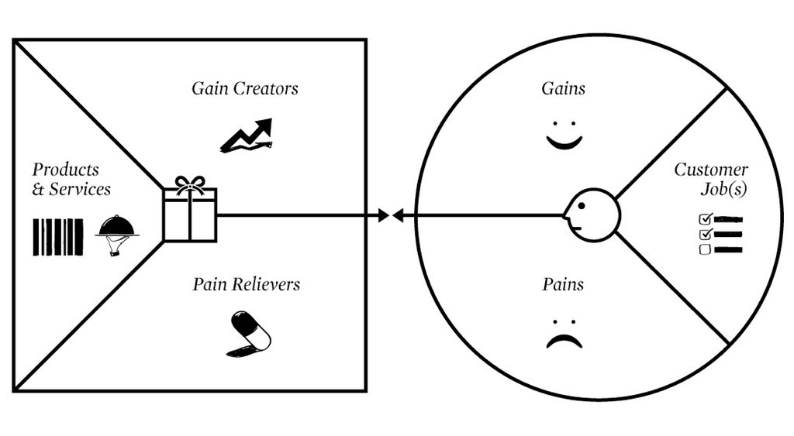
Value
Map
Persona Profile
Welke persoonlijke activa kun je inzetten?
Hoe definieer je succes?
Hoe ziet jouw ideale minor-
traject er uit?
Wat moet deze minor je geven?
Welke dingen kunnen succes in de weg staan?
Wat heb je nodig om de barrières weg te nemen?

Slide 4
Werkbladen

Slide 5
Zelf vooruitgang in de gaten houden en goed plannen
Persoonlijke doelstellingen behalen
Extra kennis en vaardigheden voor in de toekomst
Voldoende vrijheid en vrije invulling
Toepasbare kennis vergaren voor in de toekomst
Extra kennis buiten opleiding om
Beginnen met basiskennis en vervolgens in de praktijk aan de slag
Tijdsrisico
Een goed punt, een voordeel voor het bedrijf en een mooie opdracht.
Duidelijke planning en communicatie hierover
Ondersteuning wanneer er tekort is in basiskennis
Kennis tekort in technology
Personal profile voor: Jesse

Slide 6
Minor met voldoende afronden
Op tijd aan de bel trekken wanneer er vragen zijn
Tevreden opdrachtgever
Kennis vergaren van verschillende experts in het vakgebied dat me interesseert en er een tastbaar product bij te leveren
Zelfvoldaan → wanneer ik een goede tijd heb gehad
Toepasbare kennis die ik de rest van mijn carriere kan gebruiken
Veel in de praktijk aan het werk, weinig thuis aan het werk
Heldere communicatie
En goede it’ers die het in orde maken
Wanneer zaken online niet werken
Informatieve thema’s
Teveel technologie met gebrek aan interesse en raakvlak
Duidelijke planning online
En hulp van experts
Tijd tekort en duur van minor
Personal profile voor: Jordi

Slide 7
Text
Text
Text
Text
Text
Text
Text
Text
Text
Text
Text
Text
Personal profile voor: Miranda

